Slide 1
De Romantiek
Het kleine lied en de GROTE opera

Slide 2
Nog even op een rijtje:
Romantiek en Escapisme
Nationale wortels
GROTE orkesten
Programmamuziek
Virtuositeit

Slide 3
-Het Romantische lied-

Slide 4
Gedichten op een melodie
Ontstaan huisconcerten
Gezellig, klein en intiem, contact met componist/muzikant, pronken
Succesformule:
Je neemt een romantisch gedicht: bij voorkeur over ongelukkige liefde, lijden en verlangen. Componeert een mooie, zangerige melodie. De pianobegeleiding moet het lied versterken. De sfeer, tekst en gevoel erachter uitdrukken en verklanken.

Slide 5
Dus……
Maak “gedichten” op muziek
Bedoeld om naar te luisteren
Sfeer is heel belangrijk
Laat je leiden door emoties en fantasieen

Slide 6
Erlkoning - Schubert

Slide 7
Erlkoning - Schubert
De ballade vertelt het trieste verhaal van een vader die 's nachts te paard naar huis rijdt met in zijn armen zijn doodzieke, ijlende zoon. De jongen ziet in zijn koortsdromen de elfenkoning, een symbool van de dood, die hem probeert mee te lokken naar de ’andere zijde’. Het angstige kind roept naar zijn vader om hulp. De elfenkoning probeert het opnieuw, uiteindelijk dreigt hij het kind met geweld mee te nemen. Als de vader en het kind op hun bestemming komen, blijkt de jongen gestorven te zijn. Hij is voor de elfenkoning bezweken.
https://www.youtube.com/watch?v=JuG7Y6wiPL8

Slide 8
Erzähler:
Wer reitet so spät durch Nacht und Wind? Wie rijdt er zo laat door nacht en wind?
Es ist der Vater mit seinem Kind; Het is de vader met zijn kind
Er hat den Knaben wohl in dem Arm, Hij heeft zijn knaapje goed in zijn arm
Er faßt ihn sicher, er hält ihn warm. Hij houdt hem vast, hij houdt hem warm
Vater:
"Mein Sohn, was birgst du so bang dein Gesicht?" Mijn zoon, waarom verberg je zo bang je gezicht?
Kind:
"Siehst Vater, du den Erlkönig nicht? Zie, Vader, jij de Elfenkoning niet?
Den Erlenkönig mit Kron' und Schweif?" De Elfenkoning met kroon en prachtigheden?
Vater:
"Mein Sohn, es ist ein Nebelstreif." Mijn zoon, het is een nevelsliert Erlkönig:
"Du liebes Kind, komm, geh mit mir! Jij lief kind, kom mee met mij
Gar schöne Spiele spiel' ich mit dir; Heel leuke spelletjes speel ik met jou
Manch' bunte Blumen sind an dem Strand, Veel mooie bloemen zijn bij het strand ”
Meine Mutter hat manch' gülden Gewand." Mijn moeder heeft veel gouden gewaden
Kind:
"Mein Vater, mein Vater, und hörest du nicht, Mijn vader, mijn vader, hoor je niet
Was Erlenkönig mir leise verspricht?" Wat de Elfenkoning me zachtjes belooft?

Slide 9
https://www.youtube.com/watch?v=SvDTAmY3ELo

Slide 10
Coupletlied: elk couplet dezelfde melodie
Doorgecomponeerd lied: ieder couplet krijgt andere muziek. Meer mogelijkheid expressie, maar lastiger om uit te voeren.

Slide 11
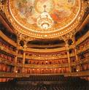
De Opera
Gezongen toneelstuk begeleid door orkest – ALLES wordt gezongen!
Vaste onderdelen : aria’s (gevoel) – recitatief (verhaal verteld)
Libretto : tekst van opera
In 19e eeuw:
Theaterbezoek neemt explosief toe
Overal nieuwe theaters voor arbeidersklasse en burgerij
Zien en gezien worden is zeer belangrijk

Slide 12
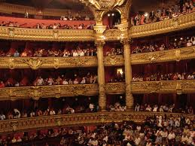
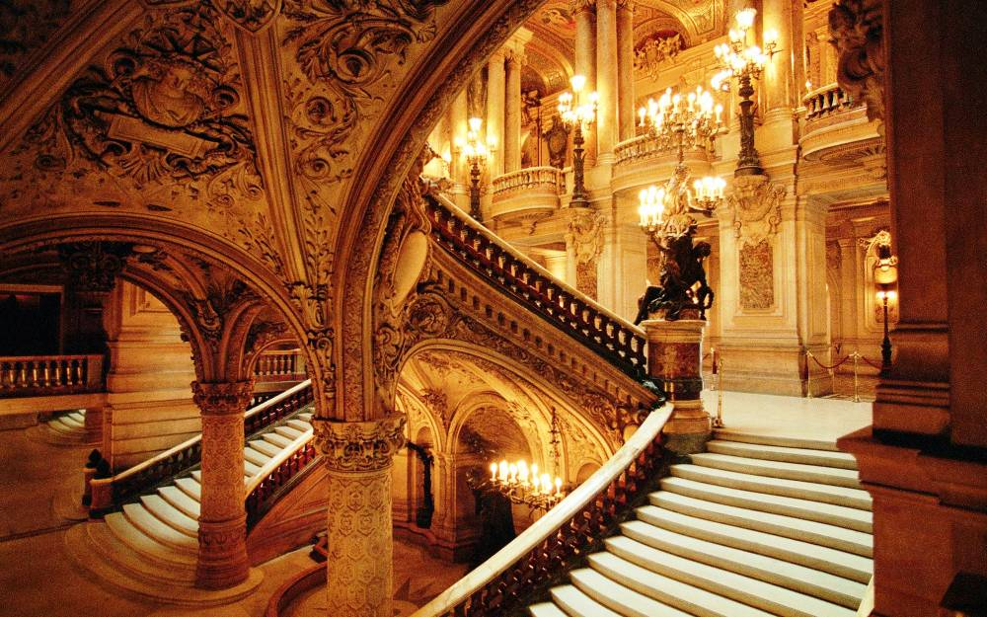
Grand Opera Parijs
Zien en gezien worden
Bezoeker moet worden
geimponeerd

Slide 13
Grote publiek wil VERMAAK, opera is best lastig te volgen
Dus…
Onderwerpen aangepast: historisch en moderne tijd van eigen land
Grote spektakels
Kleurrijk en sprookjesachtig
Grand Opera ontstaat in PARIJS!

Slide 14
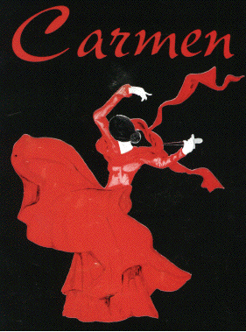
Bezoek Opera neemt toe
Opera Carmen van componist Bizet
Verhaal vol hartstocht/jaloezie/
Spanje/femme fatale
Familietheater- hoofdrolspeelster gedood?
Exotisme
https://www.youtube.com/watch?v=Gd0FNpiBDyA

Slide 15
Ook in de opera komen nationale gevoelens naar boven. De Italiaanse componist Verdi maakt opera's met een nationalistisch tintje. De hoofdpersonen in zijn opera's raken verwikkeld in een strijd tussen vriendschap, liefde, eer en vaderland. Het menselijk drama staat voorop. Dit hoor je ook terug in zijn muziek: krachtige melodieën en ritmes. Hij gebruikt grote orkesten en hele grote zangkoren.
https://www.youtube.com/watch?v=Sub6WWLU86o

Slide 16
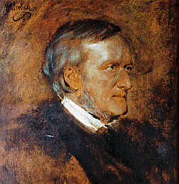
Wagner – Nieuwe Opera
Opera is Gesamtkunstwerk: Drama, poezie, muziek, zang, toneelspel, kostuums, décor allemaal EVEN belangijk!
Gooit regels overboord, vaste indeling verdwijnt. Een onafgebroken melodie komt in de plaats.
Orkest niet alleen begeleiding: drukt uit wat de tekst niet kan
Gebruik Leidmotief
Opera = muziekdrama

Slide 17
Leidmotief
Een motief die binnen een compositie kenmerkend is voor een persoon of gebeurtenis. Dit motief komt telkens voorbij als die persoon of gebeurtenis tevoorschijn komt. Dit geeft houvast en herkenning.
https://www.youtube.com/watch?v=1OmmC8SpIm0
https://www.youtube.com/watch?v=Fl30lOlkNPY

Slide 18
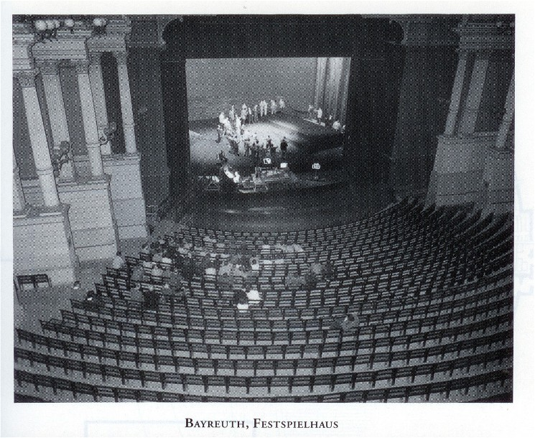
Eigen gebouw Festspielhaus in Bayreuth
Orkestbak (geluid gedempt)
Licht in zaal uit
Geen rangen en standen

